Slide 1





UỶ BAN NHÂN DÂN QUẬN HOÀNG MAI
TRƯỜNG TIỂU HỌC LĨNH NAM
BÀI GIẢNG ĐIỆN TỬ
MÔN: TIẾNG VIỆT LỚP 3
BÀI : ĐÔ THỊ CỦA EM
Giáo viên: ĐỖ KIỀU TRINH
Năm học 2022 - 2023

Slide 2


TRÒ CHƠI Ô CHỮ BÍ MẬT
1
Đ
À
N
Ẵ
N
G
2
H
Ộ
I
A
N
3
N
H
A
T
R
A
N
G
H
À
N
Ộ
I
4
Đ
Á
P
5
H
Ồ
C
H
Í
M
I
N
H

Slide 3

Cầu Vàng - một công trình kiến trúc độc đáo
của nước ta nằm ở thành phố nào?

Slide 4
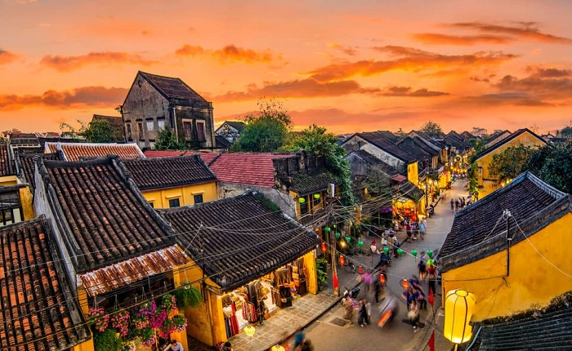
Phố cổ …… là một địa điểm du lịch nổi tiếng
của tỉnh Quảng Nam.

Slide 5

Đây là vùng biển được mệnh danh là
“Hòn ngọc của biển Đông”?

Slide 6
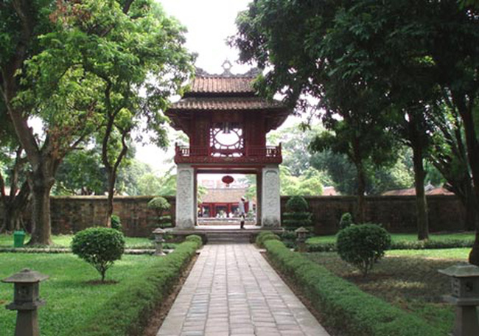
Văn Miếu – Quốc Tử Giám, trường Đại học đầu tiên của nước ta thuộc thành phố nào?

Slide 7
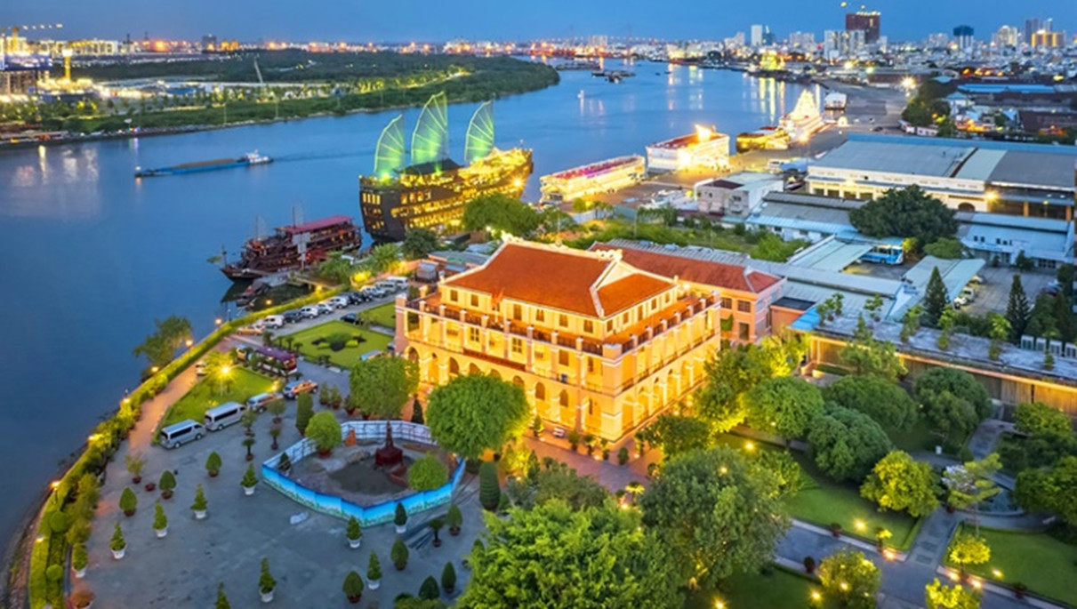
Bến cảng Nhà Rồng – nơi Bác Hồ ra đi tìm đường cứu nước nằm ở thành phố nào?

Slide 8





Slide 9
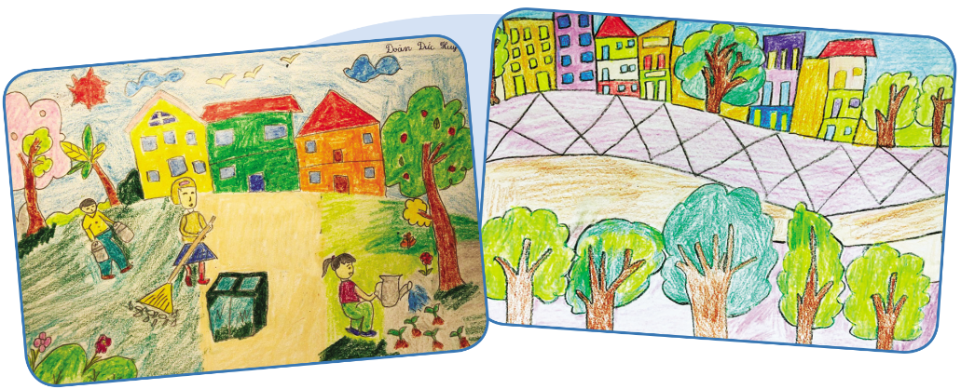

Bài 1. Vẽ hoặc sưu tầm tranh, ảnh về một trong những đề tài sau:
a) Thành phố (thị xã, thị trấn) em yêu.
b) Giữ gìn vệ sinh đô thị.
c) Tôn trọng quy tắc giao thông đô thị.
d) Trẻ em có chỗ vui chơi.

Slide 10
CHIA SẺ VỀ BỨC TRANH (ẢNH) CỦA EM
THEO NHÓM 4

Slide 11
Bài 1. Vẽ hoặc sưu tầm tranh, ảnh về một trong những đề tài sau:
a) Thành phố (thị xã, thị trấn) em yêu.
b) Giữ gìn vệ sinh đô thị.
c) Tôn trọng quy tắc giao thông đô thị.
d) Trẻ em có chỗ vui chơi.

Slide 12


Bài 2. Viết một đoạn văn nêu cảm xúc của em về
con người, cảnh vật thể hiện trong bức tranh (ảnh) đó.
Gợi ý:
- Bức tranh / ảnh thể hiện cảnh gì? Cảnh đó có những ai, có những gì?
- Người vẽ / người chụp gửi vào đó tình cảm, mong muốn gì?
- Cảm xúc của bạn khi xem bức tranh / ảnh đó (buồn, vui, yêu mến,..).

Slide 13
Cảnh đó có
những ai?
1. Bức tranh thể hiện cảnh gì?
Cảnh đó có
những gì?
Nội dung đoạn văn
2. Người vẽ gửi vào tình cảm, mong muốn gì?
vui
3. Cảm xúc
của em khi xem bức tranh đó?
buồn
Yêu mến

Slide 14

Thực hành viết đoạn văn
Tiêu chí
+ Viết đúng yêu cầu bài
+ Câu văn mạch lạc
+ Đoạn viết có cảm xúc

Slide 15



Bài 3. Chia sẻ trước lớp về sản phẩm của em.
GỢI Ý CHIA SẺ:
Nêu những điều em thích.
Những điều em chưa làm được hoặc chưa hài lòng sản phẩm của mình.

Slide 16
CHIA SẺ VỀ SẢN PHẨM CỦA EM
THEO NHÓM 2

Slide 17
CHIA SẺ VỀ SẢN PHẨM CỦA EM

Slide 18
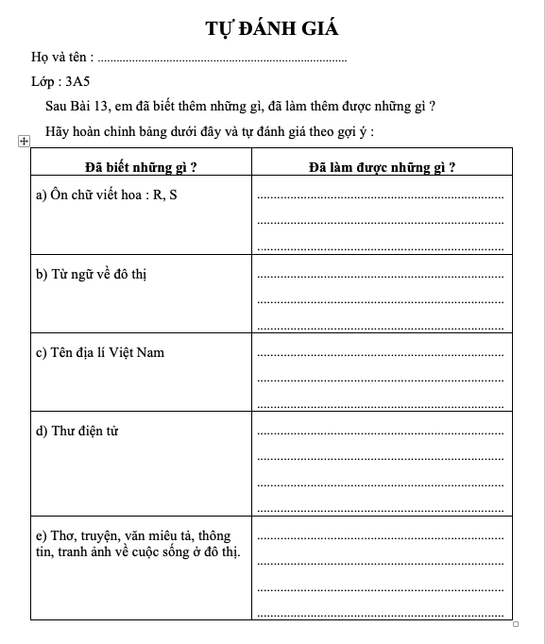

Slide 19
KÍNH CHÚC CÁC THẦY, CÔ GIÁO
VÀ CÁC EM HỌC SINH LUÔN
MẠNH KHOẺ, HẠNH PHÚC !

